Slide 1
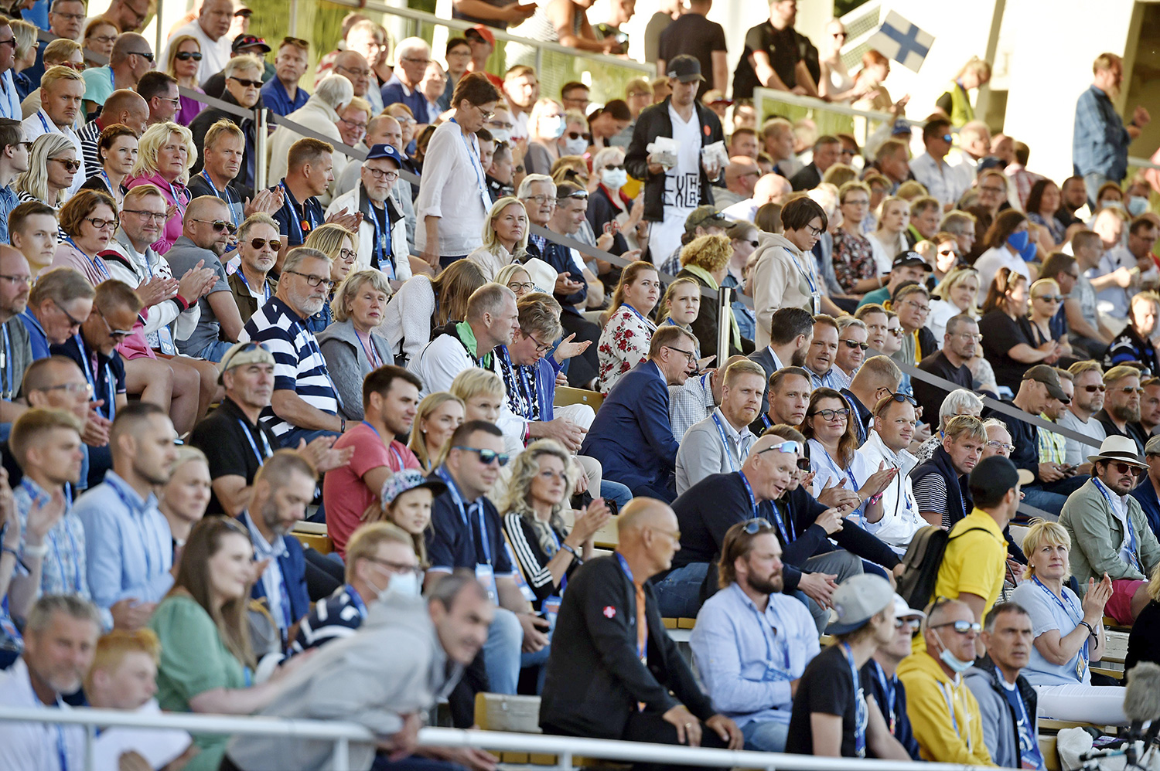
3 Demokratiassa
valta on kansalla
Muistiinpanot

Slide 2
Mitä demokratia on?
Demokratia-sanan taustalla kreikan kielen sanat
demos = kansa
kratos = valta
Yksinkertaisimmillaan kyse on siis kansanvallasta
Usein demokratian synonyymeina ovat
oikeudenmukaisuus
tasa-arvo
valinnanvapaus

Slide 3
Modernin demokratian piirteet
Valtaapitävien valitseminen perustuu vaaleihin
Vaalit ovat avoimet ja reilut
Kaikilla aikuisilla kansalaisilla on oikeus äänestää
Yhteiskunnassa on sananvapaus
Ehdokkaaksi asettumista vaaleissa ei ole rajoitettu
Yhteiskunnassa on mahdollisuus kritisoida ja protestoida
Kansalaisten ryhmittymillä ja yhdistyksillä on ainakin jonkin verran itsenäisyyttä hallinnosta
Vallankäyttö yhteiskunnassa perustuu lainsäädäntöön oikeusvaltioperiaatteen mukaisesti

Slide 4
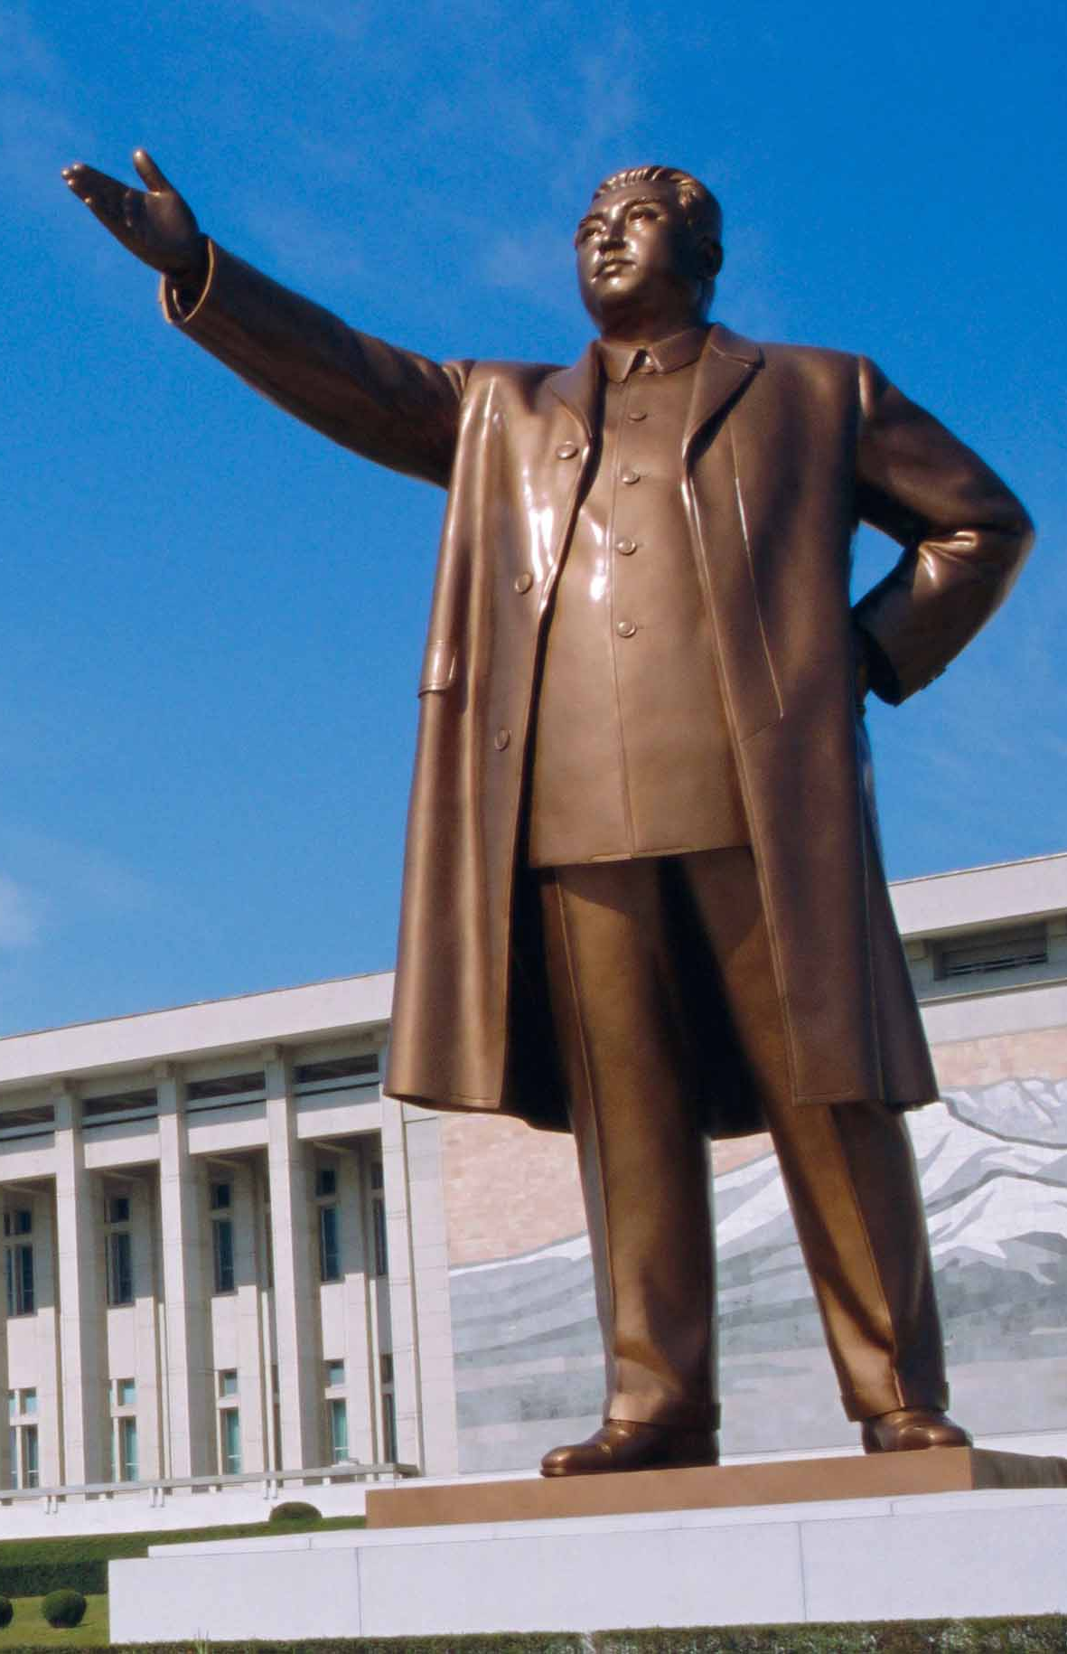
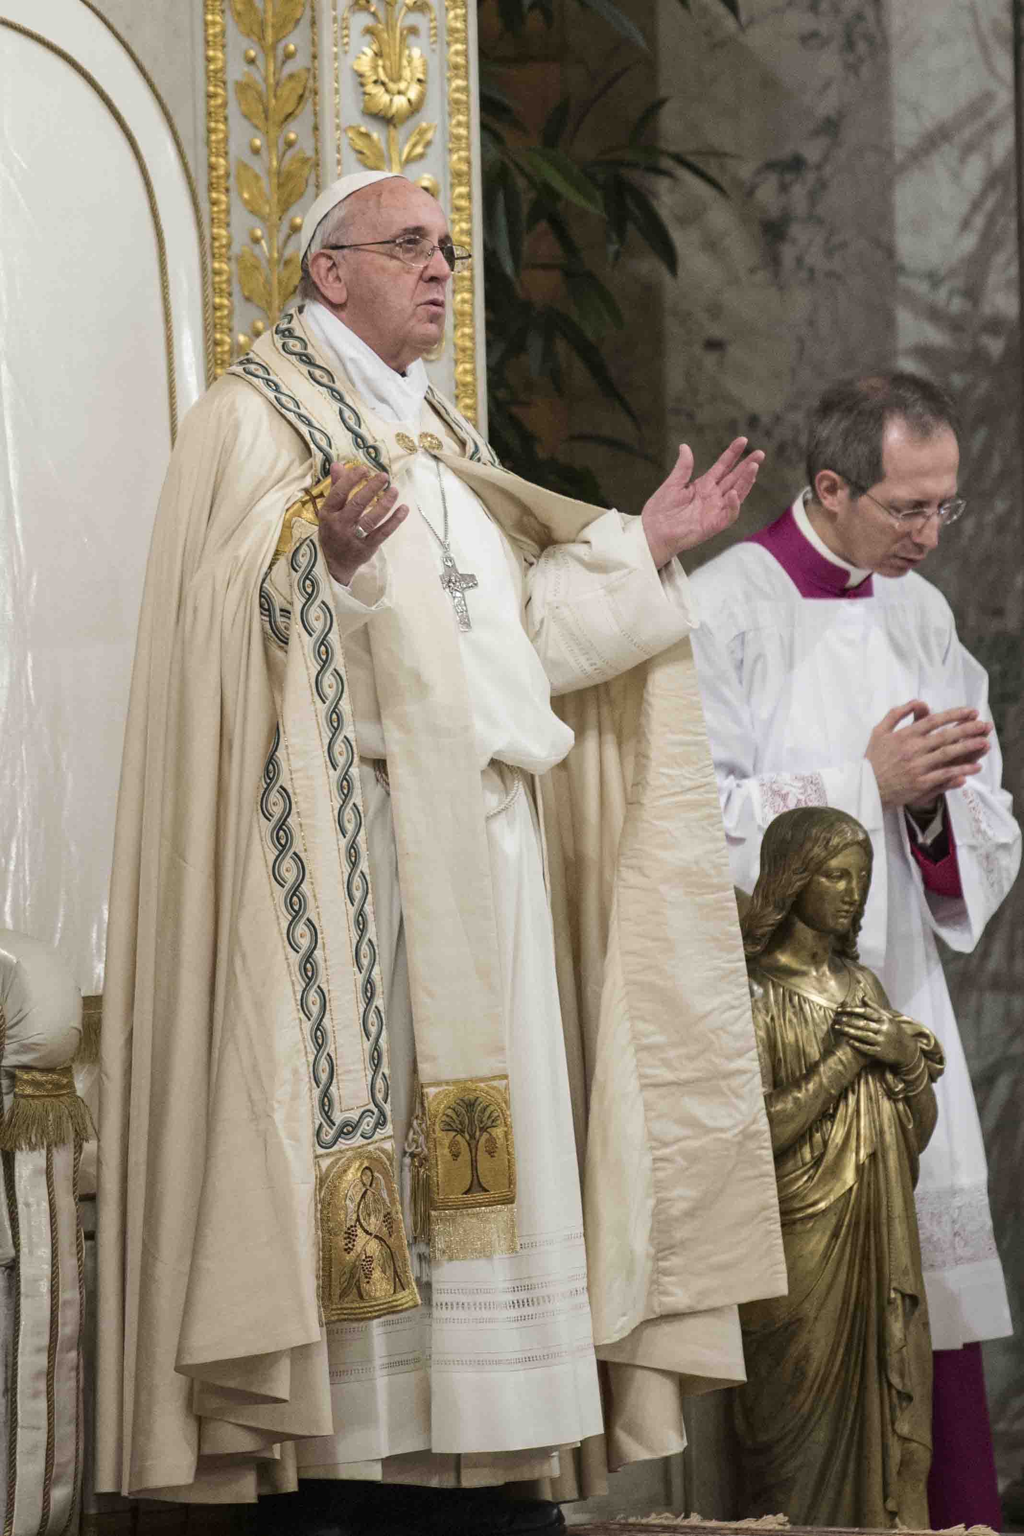
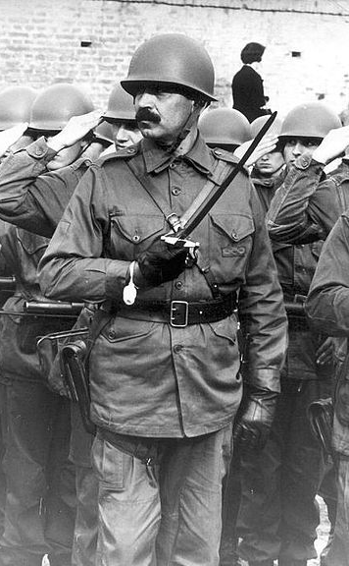
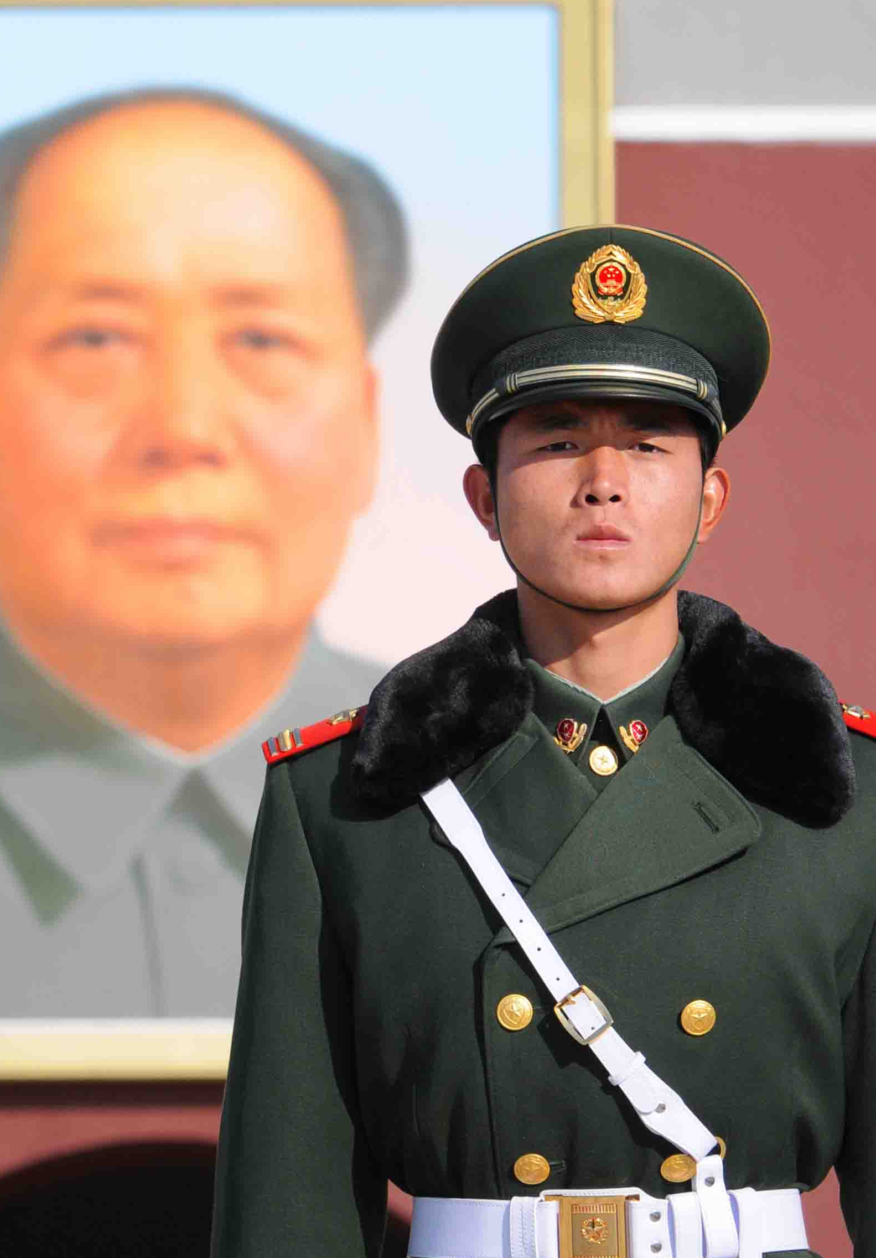
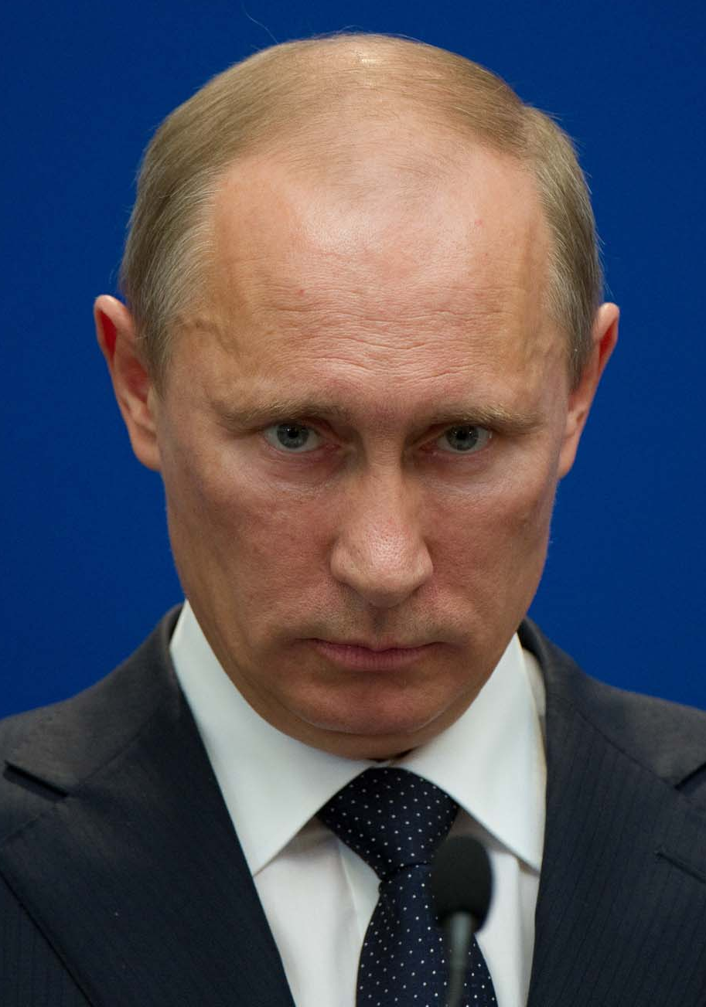
Demokratian vaihtoehdot
Sotilas-
juntta
Yksipuolue-
järjestelmä
Ohjattu demokratia
Diktatuuri
Teokratia

Slide 5
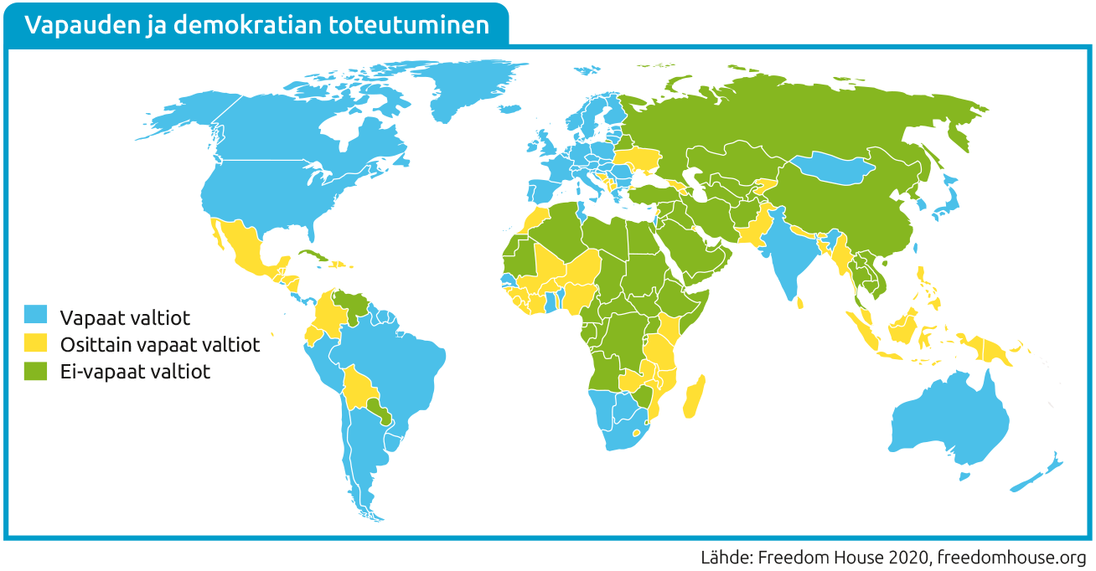

Slide 6
Mikä uhkaa demokratiaa?
Länsimaissa kansalaiset ovat alkaneet epäillä edustuksellista demokratiaa:
Kuuluuko kansalaisten ääni?
Pääsevätkö kansalaiset oikeasti vaikuttamaan?
Toimiiko demokratia?
Pystyvätkö poliitikot ratkaisemaan koko kansan ongelmia?
Ratkaisua haetaan osallistuvasta demokratiasta
Notes:
Mikä uhkaa demokratiaa?
Länsimaissa kansalaiset alkaneet epäillä edustuksellista demokratiaa:
Kuuluuko kansalaisten ääni?
Pääsevätkö kansalaiset oikeasti vaikuttamaan?
Toimiiko demokratia?
Pystyvätkö poliitikot ratkaisemaan koko kansan ongelmia?
Ratkaisua haetaan osallistuvasta demokratiasta

Slide 7
Osallistuvan demokratian muotoja
Deliberatiivinen demokratia
Poliittista päätöksentekoa edeltää vahva kansalaiskeskustelu.
Suomessa kokeiltu keskusteluja esimerkiksi ydinvoimasta ja kielivähemmistöjen asemasta.
Suora demokratia
Kansalaisaloitteet ja kansanäänestykset
Suomessa kansalaiset voivat tehdä kansalaisaloitteita, jotka etenevät eduskunnan käsittelyyn, jos saavat yli
50 000 kannattajaa.
Kansanäänestyksiä valtion tasolla vain kaksi: 1931 kieltolaista ja 1994 EU:sta.

Slide 8
Kansalaisaloite Suomessa
Toimii jo jopa mallina muille maille – lisännyt työttömien ja nuorten osallistumista
Eduskunnan käsittelyyn edennyt yli 40 aloitetta alkaen turkistarhauksen kieltämisestä 2012
Eduskunta hyväksynyt vain kaksi: sukupuolineutraalin avioliittolain ja äitiyden vahvistamislain
Aloitteista on kuitenkin noussut ponsia, jotka on otettu mukaan lainsäädäntöön, esim. kansanedustajien sopeutumiseläkkeen lakkauttaminen
https://commons.wikimedia.org/wiki/File:Signature_collection_point_._citizens_initiative_._ban_fur_farming_._Finland.jpg

